Slide 1
Command Pattern
Tên và phân loại
Tên: command Pattern.
Phân loại: Behavioral.

Slide 2
Command Pattern
Mục đích, ý nghĩa
Command pattern là một mẫu thiết kế hướng dữ liệu và thuộc thể loại mô hình hành vi (behavioral pattern).
Một yêu cầu được đóng gói trong một đối tượng là Command và truyền cho Invoker đối tượng. Đối tượng Invoker sẽ cho các đối tượng thích hợp để xử lí yêu cầu đó.
Bí danh
Commande

Slide 3
Command Pattern
Motivation
Giả sử ta muốn thực hiện 2 lệnh là Undo và Redo.
Ta muốn các lệnh này được đóng gói thành 1 đối tượng.
Khi ta muốn thực hiện lệnh thì chương trình của ta sẽ căn cứ vào đó là loại lệnh gì mà thực hiện thao tác tương ứng.
Notes:
Giả sử ta có 2 loại Command là MyUndoCommand và MyRedoCommand.
Invoker có phương thức là ExecuteCommand(Command). Căn cứ vào tham số truyền vào là loại command nào mà nó sẽ thực hiện Undo hay Redo

Slide 4
Command Pattern
Khả năng ứng dụng
Tham chiếu đến một object.
Xác định và thực hiện những yêu cầu tại những thời điểm khác nhau.
Cần thực hiện thao tác Undo.
Cấu trúc hệ thống có dạng: điều khiển cấp cao được xây dựng trên những điều khiển nền tảng.

Slide 5
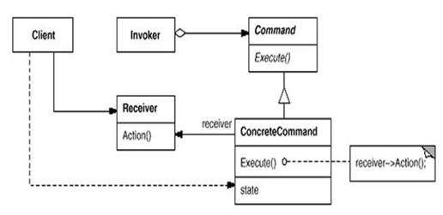
Command Pattern
Cấu trúc và các thành viên
Command: Trình bày giao diện để thực hiện Execute.
ConcreteCommand: Thực thi Excute bằng cách gọi các thao tác tương ứng vào Receiver.
Client: tạo ra một đối tượng ConcreteCommand và thiết lập receiver của nó.
Invoker: gọi command thực hiện yêu cầu.
Receiver: thực thi một thao tác kết hợp với thực thi yêu cầu.

Slide 6
Command Pattern
Sự cộng tác
Client tạo ra một đối tượng ConcreteCommand và xác định receiver của nó.
Invoker lưu trữ đối tượng ConcreteCommand.
Invoker đưa ra một yêu cầu bằng cách gọi các lệnh trong giao diện Execute.
Khi lệnh là Undo, ConcreteCommand lưu trữ trạng thái để chuẩn bị thực hiện Undo.
Đối tượng ConcreteCommand gọi các phương thức từ receiver để đáp ứng các request.
Notes:
s

Slide 7
Command Pattern
Các hệ quả mang lại
Mô hình Command có những ưu điểm sau:
Command Pattern tách riêng đối tượng và các điều khiển của đối tượng mà vẫn biết cách đáp ứng các request lên đối tượng đó.
Các command là những lớp đối tượng cơ bản. Chúng có thể được vận dụng và mở rộng giống như bất kỳ đối tượng nào khác.
Các Command có thể được tập hợp lại thành một Composite Command.
Dễ dàng thêm vào một Command mới vì không cần phải chỉnh sửa lại các class sẵn có.

Slide 8
Command Pattern
Chú ý liên quan đến việc cài đặt
Command: Interface.
ConcreteCommand: Class thông thường. Là con của Command.
Client: Class thông thường.
Invoker: Class thông thường. Có thuộc tính kiểu Command. Và có phương thức Excute(Command) gọi việc thực hiện lệnh.
Receiver: Class thông thường. Chứa phương thức Action() để thực hiện lệnh.

Slide 9
Command Pattern
Hệ thống thực tế đang sử dụng

Slide 10
Command Pattern
Mẫu liên quan
Chain of Responsibility Pattern, Command Pattern đều tách biệt sender và receiver nhưng cách làm của chúng khác nhau.
Chain of Responsibility quy định sẵn 1 trình tự xử lý request, cứ gửi theo trình tự đó đến khi nào request được giải quyết.
Command Pattern xác định receiver bằng tham số đầu vào là loại Command nào.

Slide 11
Command Pattern
Mã nguồn minh họa
Mô tả bài toán : như đã đề cập mở phần motivation
Ta muốn thực hiện 2 lệnh là Undo và Redo.
Ta muốn các lệnh này được đóng gói thành 1 đối tượng.
Khi ta muốn thực hiện lệnh thì chương trình của ta sẽ căn cứ vào đó là loại lệnh gì mà thực hiện thao tác tương ứng.

Slide 12
Command Pattern
Mã nguồn minh họa
Tại sao sử dụng mẫu này?
Ta thấy nhiều lệnh cần được thực hiện là Undo và Redo.
Request mà ta yêu cầu bị đóng gói thành đói tượng Command và truyền đi như tham số cho 1 đối tượng khác là Invoker.
Căn cứ vào loại lệnh gì mà Invoker sẽ gọi đối tượng khác thực hiện lệnh cho phù hợp

Slide 13
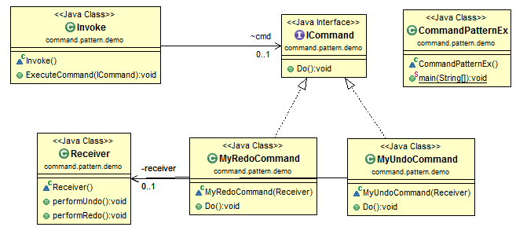
Command Pattern
Mã nguồn minh họa
Vai trò của các lớp:
Command: ICommand
ConcreteCommand: MyUndoCommand, MyRedoCommand
Client: CommandPatternEX
Invoker: Invoke
Receiver: receiver
Sơ đồ UML

Slide 14
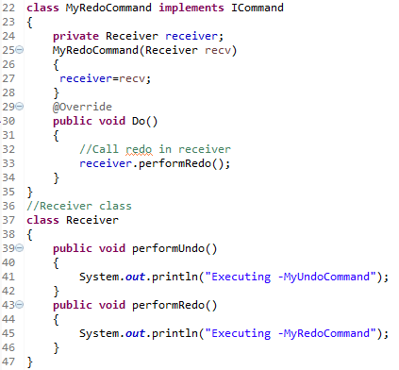
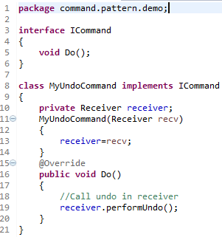
Command Pattern
Mã nguồn minh họa
Mã code minh họa

Slide 15
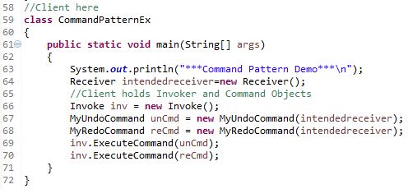
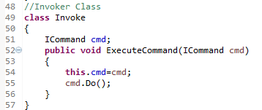
Command Pattern
Mã nguồn minh họa
Mã code minh họa

Slide 16
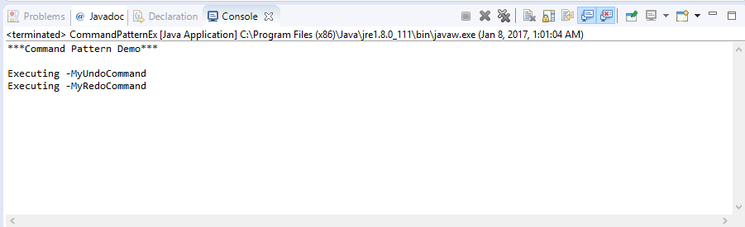
Command Pattern
Mã nguồn minh họa
Kết quả:

